Slide 59
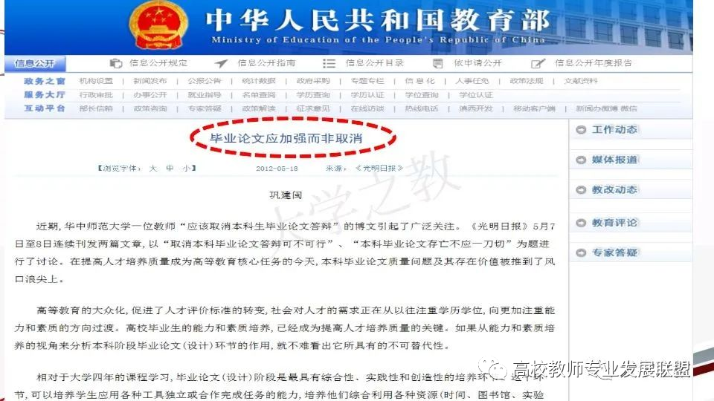

Slide 66
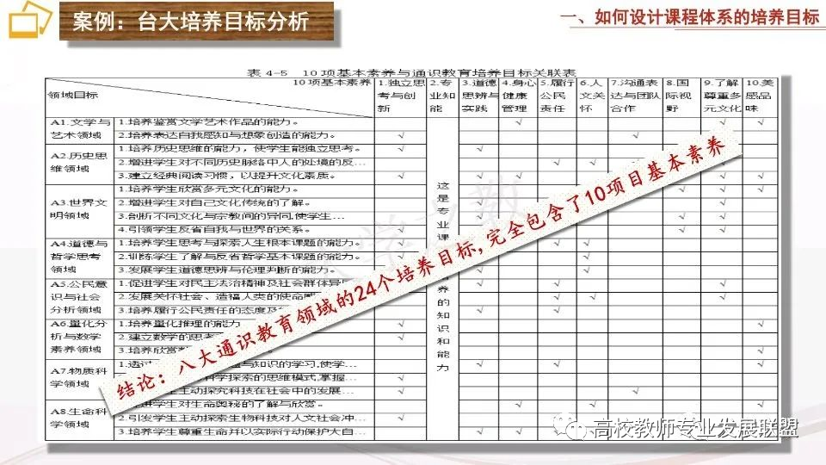

Slide 69
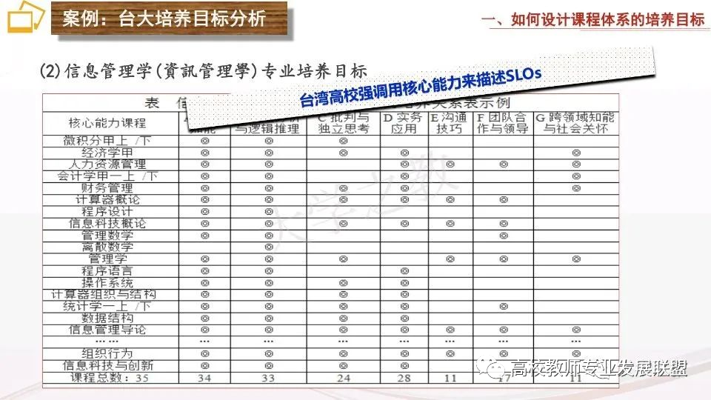

Slide 72
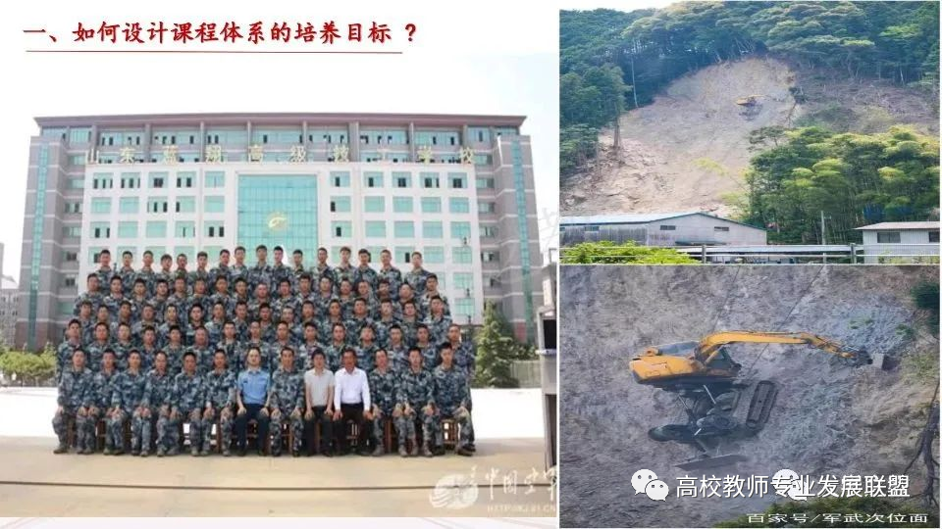

Slide 115
Notes:
本文作者：巩建闽，教授，管理学博士，曾任德州学院党委委员、副院长。

